Slide 1
AI Challenge 2023
Truy vấn sự kiện từ dữ liệu thị giác (Event Retrieval from Visual Data)

Slide 2
Giới thiệu chung
Trong cuộc thi này, mục tiêu đặt ra là tìm kiếm đoạn video sự kiện với thông tin biết trước. Cụ thể, ứng với mỗi truy vấn cho biết trước thông tin một trích đoạn ngắn, mô tả hoặc một hình ảnh, mục tiêu là tìm đoạn video chứa thông tin đó trong kho dữ liệu video
Thể thức của cuộc thi được kế thừa từ hai cuộc thi quốc tế là Video Browser Showdown – VBS và Lifelog Search Challenge – LSC.
Truy vấn AVS (AVS - Ad-hoc Video Search): BTC đưa ra một mô tả khá chung về nhiều cảnh trong video. Ví dụ, mô tả có thể là "Tìm tất cả các cảnh cho thấy xe ô tô ở trước cây" hoặc "Tìm những đoạn video có người chơi đá banh". Người tham gia cuộc thi cần tìm thấy càng nhiều ví dụ đúng (các đoạn video thỏa mãn yêu cầu) càng tốt..
Truy vấn KIS (KIS - Known-Item Search):
- Visual KIS: Đoạn video có độ dài là 20 giây được cung cấp. Nhiệm vụ là tìm ra chính xác đoạn video đó trong tập dữ liệu lớn.
- Textual KIS: Chỉ cung cấp mô tả đoạn video cần tìm bằng văn bản. Nhiệm vụ là tìm đoạn video tương ứng trong tập dữ liệu dựa trên thông tin mô tả này.

Slide 3
Truy vấn Textual KIS
- Ban giám khảo cung cấp mô tả bằng ngôn ngữ tự nhiên của một sự kiện. Các đội dự thi cần tìm ra chính xác đoạn video của sự kiện này. Đoạn mô tả có thể gồm nhiều ý, nhiều câu văn.
+ Vòng sơ tuyển: nội dung đoạn mô tả được cung cấp sẵn, trọn vẹn để các đội dự thi có thể tìm kiếm video theo mô tả.
+ Vòng chung kết: nội dung đoạn mô tả sẽ được cung cấp dần dần trong thời gian dành cho câu truy vấn. Đội dự thi có thể nộp kết quả ngay để có thể được điểm rất cao cho câu truy vấn này (nếu kết quả đúng). Tuy nhiên, đội dự thi có thể thận trọng để chờ thêm các thông tin mô tả về sự kiện để kiểm chứng kết quả tìm được.

Slide 4
Truy vấn Video KIS
- Thay vì mô tả bằng ngôn ngữ tự nhiên, các đội dự thi sẽ xem một đoạn video ngắn (không quá 20 giây) được trích ra từ một sự kiện nào đó trong kho dữ liệu video đã cho. Video sẽ ẩn đi thông tin kênh như HTV7, VTV,...
- Các đội không được phép chụp ảnh, ghi hình đoạn video này để đưa vào công cụ của mình mà phải tìm cách phù hợp để diễn tả yêu cầu tìm kiếm, ví dụ như mô tả bằng ngôn ngữ tự nhiên nội dung video hay vẽ lại bối cảnh mình nhìn thấy… Dạng truy vấn này chỉ được áp dụng ở vòng chung kết của cuộc thi.

Slide 5
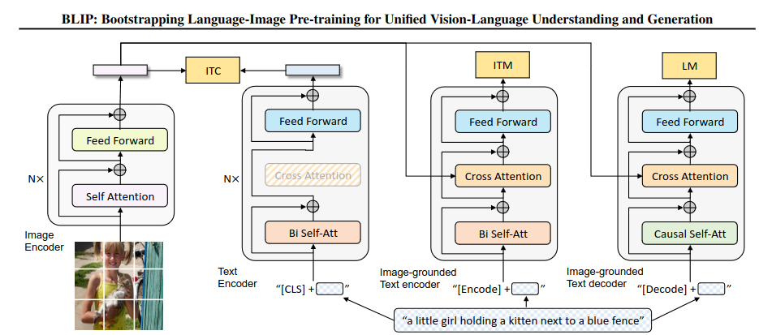
BLIP
Image-Text Matching Image Captioning VQA

Slide 6
Pipeline
Processing
Linear(768, 256) + Normalize
Label filter
Database
BLIP image encoder
Processing
Image_features
FAISS (bin)
Querry search
BLIP text encoder
Processing
Text_features
Cosine
Color search
?
top 200-300
Object location search
?
Re-ranking
?

Slide 7
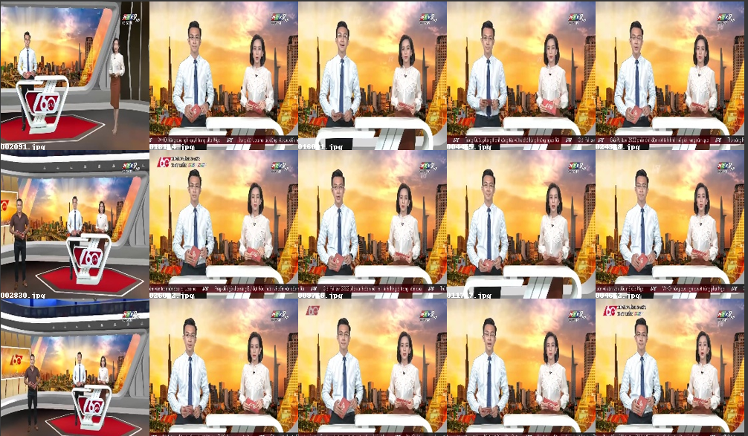
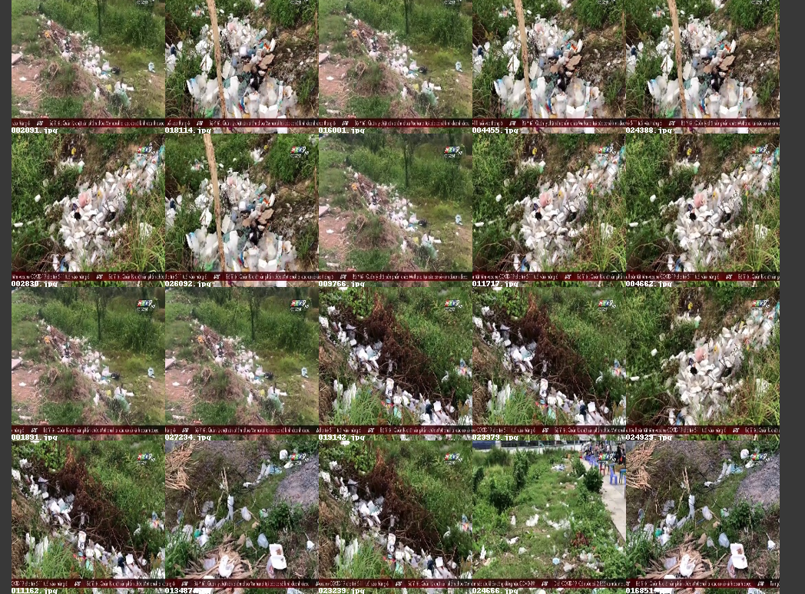
Querry search
a male news presenter and a female news presenter
a pile of garbage

Slide 8
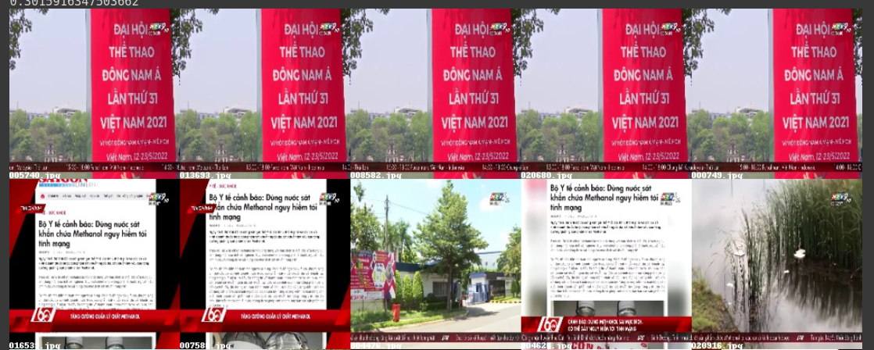
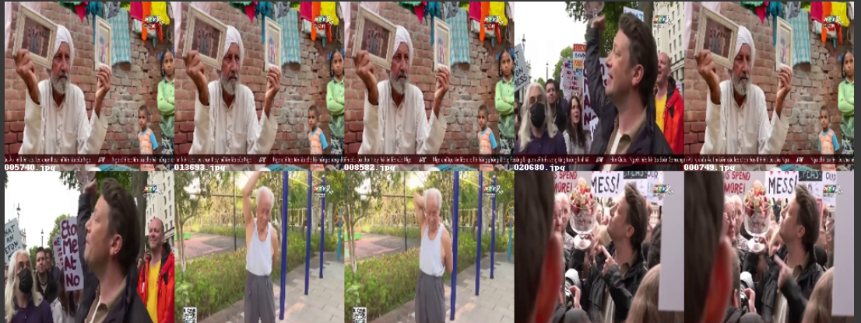
Querry search
DAI HOI THE THAO DONG NAM A
a man is raising his hand to the sky

Slide 9
Label filter
Object (BTC)
Faiss (Human)
KeyFrame
Zero-short classification
Decision tree
Faiss (Animal)
Faiss (Object)
...

Slide 10
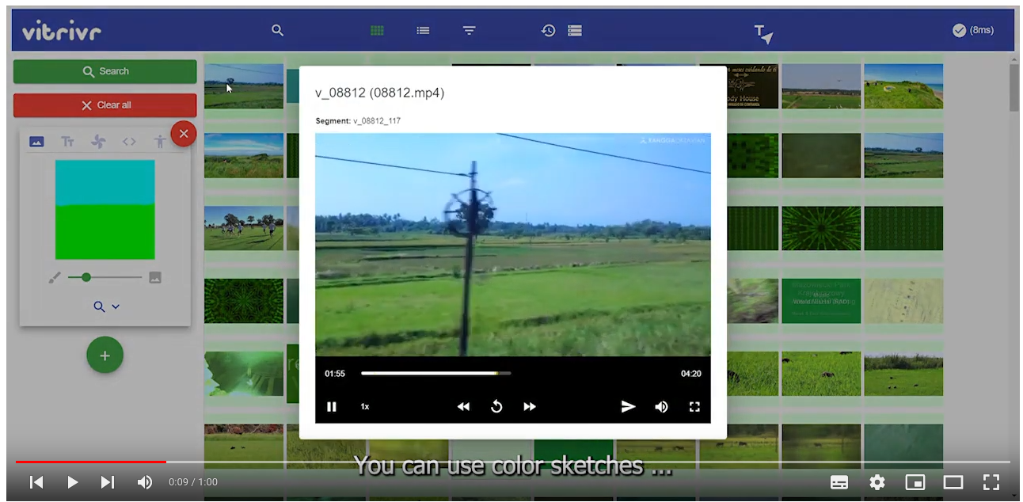
Color search

Slide 11
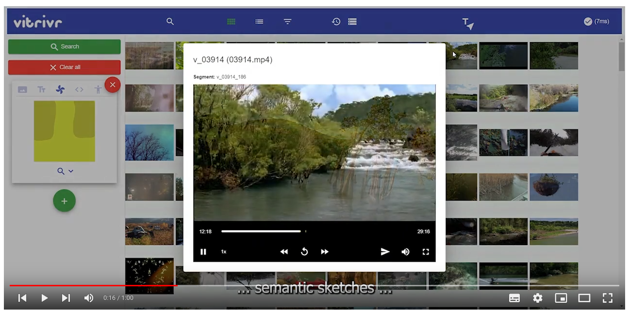
Object location search

Slide 12
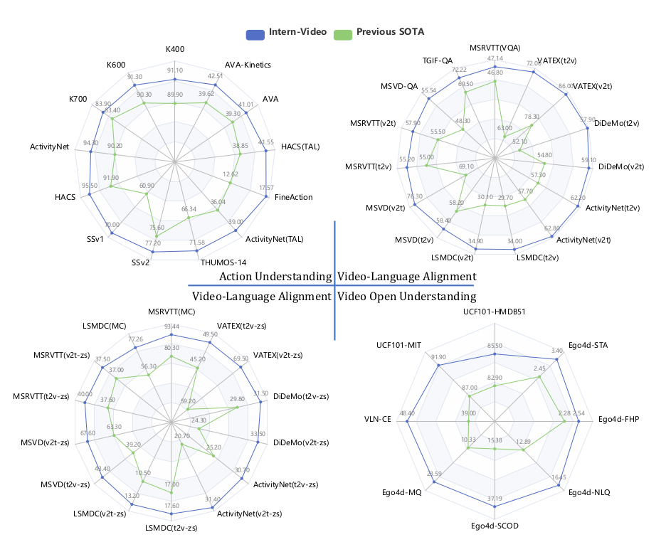

Slide 13
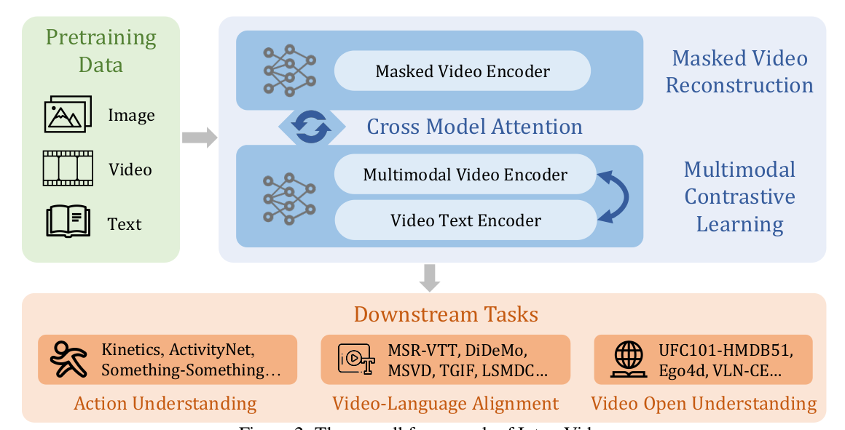
Intern Video

Slide 14
Intern Video
Masked Video Recontruction: Thực hiện một nhiệm vụ tái tạo video với đầu vào video bị che khuất mạnh, sử dụng một kiến trúc mã hóa-giải mã không đối xứng. →MAE giúp học biểu diễn nén của video
Multimodal Contrastive: Học biểu diễn video từ nhiều nguồn dữ liệu khác nhau như văn bản, hình ảnh, âm thanh, v.v. Mục tiêu là tạo ra các biểu diễn sao cho các cặp dữ liệu tương đồng gần nhau trong không gian biểu diễn.
Cross Model Attention: Học biểu diễn chéo giữa các biểu diễn đã học từ MAE và học biểu diễn tương phản. Điều này tạo ra một biểu diễn tổng quát và mạnh mẽ hơn cho dữ liệu video bằng cách tận dụng cả hai phương pháp trên.

Slide 15
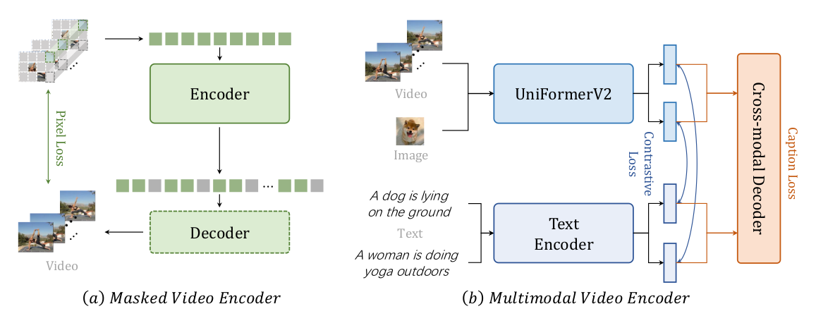
Intern Video
VideoMAE
CLIP

Slide 16
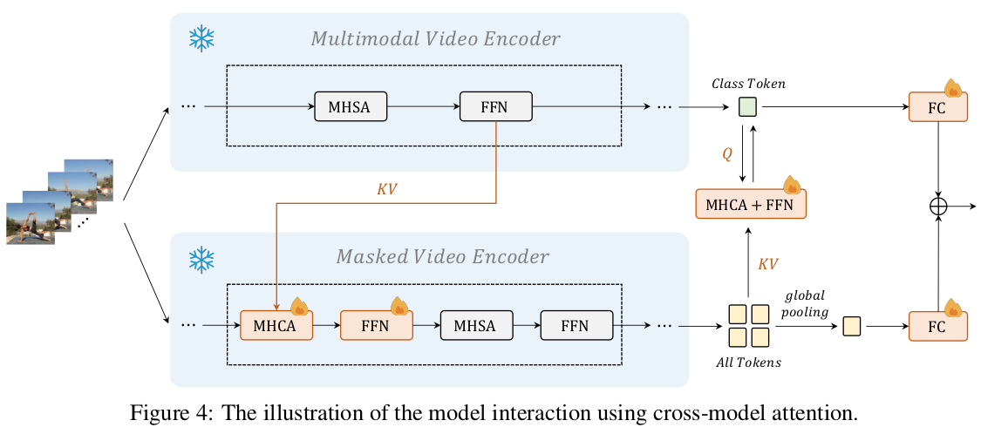
Intern Video

